Slide 1
VERA - grundkurs
Del 3 Gödslingsplan och utlakning
Uppdaterad 2024

Slide 2
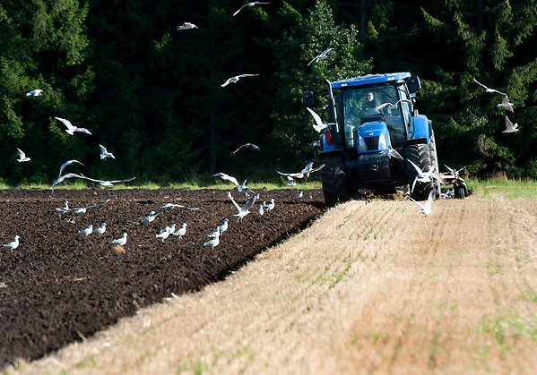
Syfte och mål
Syftet för denna del av kursen
  Du behärskar gödslingsplans- och utlakningsberäkningarna i VERA oavsett gröda
Efter kursen ska du kunna:
  optimera gödslingen till gårdens grödor
  utifrån gröda, förväntad skörd, förfrukt
  fördela ut gårdens stallgödsel i
  gödslingsplanen
  beräkna utlakning från växtodlingen
  förstå bakgrunden till beräkningarna.
  tolka rapporterna.
Foto: Janne Andersson
Notes:
Eller syfte med kursen?

Slide 3
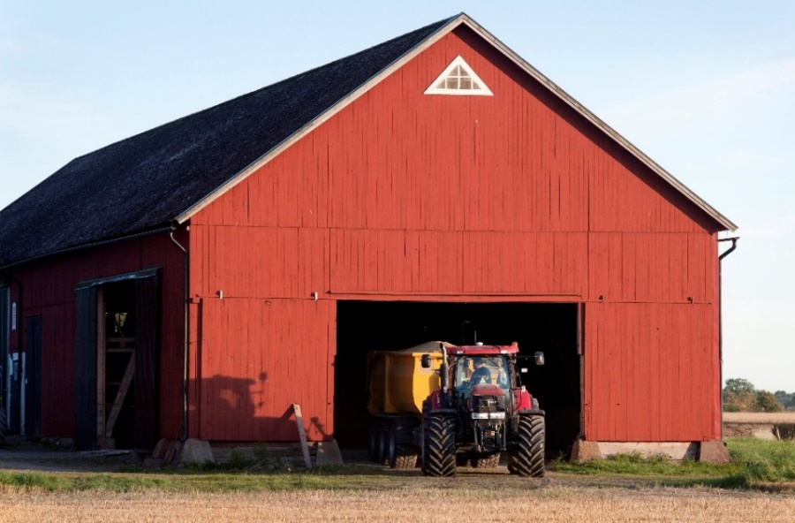
Varför är det bra att göra en gödslingsplan?
Gödslingsplanen används för att planera gårdens gödsling utifrån grödor, förväntad skörd, eventuellt bortförda skörderester, långsiktig stallgödseleffekt, jordarter och näringsinnehåll i marken.
Om stallgödsel finns är det viktigt att planera noga för att utnyttja den på bästa sätt. Och därefter komplettera med mineralgödsel.
I gödslingsplanen får du en bra översikt över balansen mellan behovet av växtnäring och tillförd växtnäring. Du kan justera gödslingen för att se hur balansen mellan behov och tillförsel ändras.
Foto: Janne Andersson

Slide 4
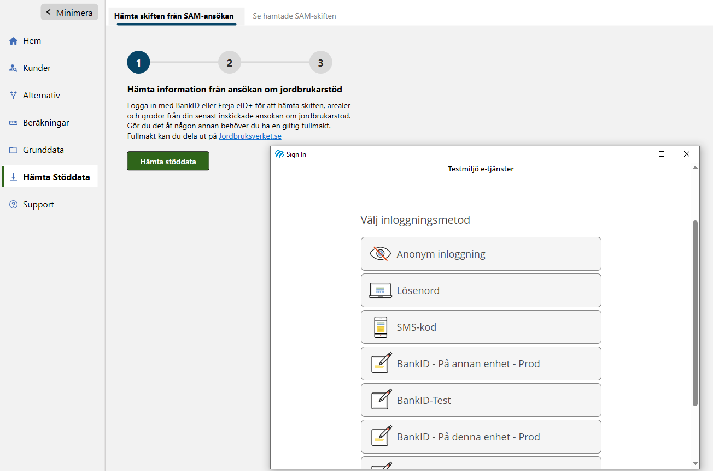
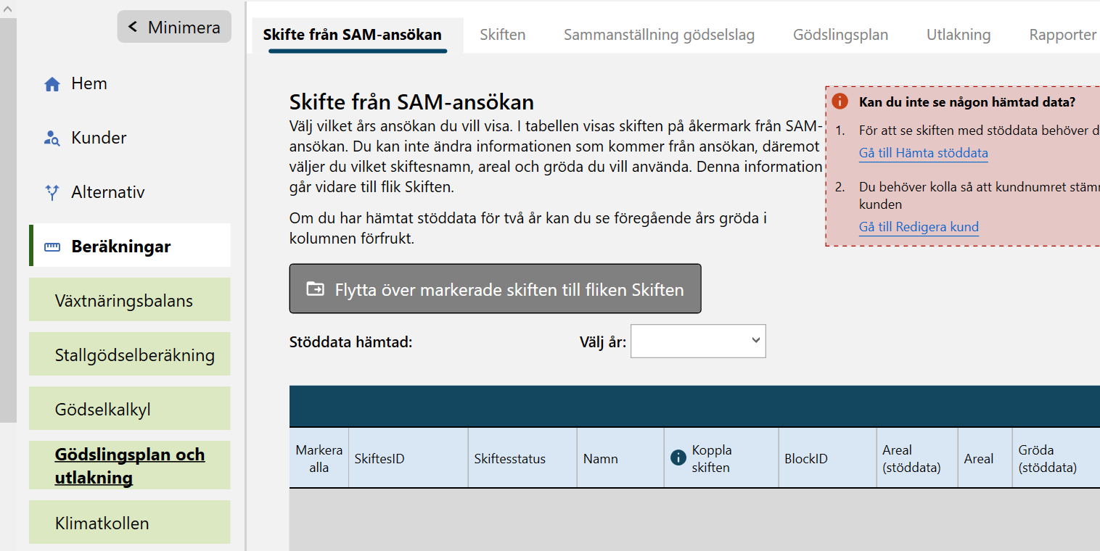
Skifte från SAM-ansökan
Under Hämta stöddata hämtar du skiften, arealer och grödor från din SAM-ansökan. Du kan också hämta stöddata från lantbrukare som du har fullmakt för.
Du loggar in med BankID eller Freja eID. Du väljer sedan vilket år du hämtar stöddata ifrån. I det fall du har fullmakt för flera lantbrukare väljer du för vilken lantbrukare du vill hämta stöddata.
Du kan sedan flytta skiftena från fliken ”Skifte från SAM-ansökan” till fliken Skiften i beräkningsdelen Gödslingsplan och utlakning.

Slide 5
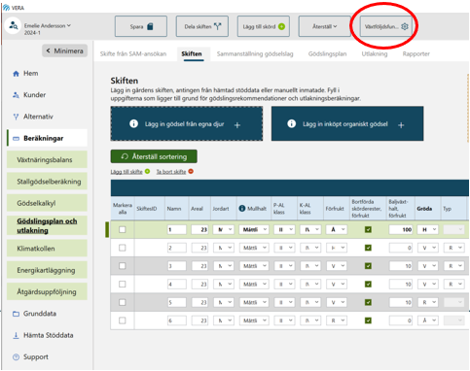
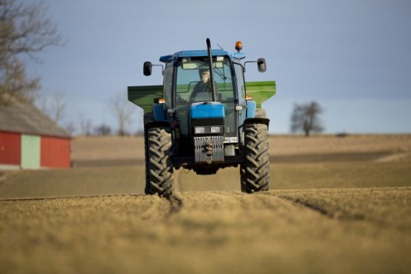
Instruktion VERA: Gödslingsplan- skifte eller växtföljd
Gödslingsplanen i VERA kan läggas upp utifrån skifte eller växtföljd
  Om du lägger upp gödslingsplanen utifrån skifte kan du göra en plan för ett enskilt år och lägga in olika storlekar, markkarteringsdata och jordarter för varje skifte
    Använder du denna funktion behöver du fylla i förfrukterna manuellt
  Använder du växtföljdsfunktionen behöver du ange att skiftena är lika stora och du fyller i jordarter, markkarteringsdata som ett genomsnitt för alla skiften
    Använder du denna funktion behöver du inte fylla i förfrukterna, det fylls i automatiskt när du trycker på knappen ”Växtföljdsfunktion”.
Foto: Mårten Svensson
Notes:
I Stank in Mind kunde du göra en gödslingsplan utifrån skifte eller växtföljd, men den möjligheten är borttagen nu.

Slide 6
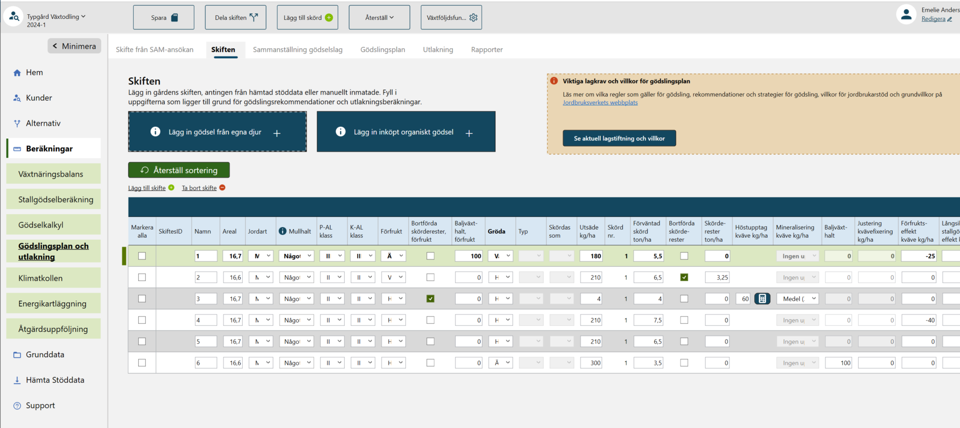
Instruktion VERA: Använda växtföljdsfunktionen
3.
1. Fyll i grunddata såsom jordart och mullhalt.
2. Fyll i uppgifter såsom gröda, baljväxthalt, skörd, bortförda skörderester med mera.
3. Klicka på knappen Växtföljdsfunktion. Då kommer förfrukter med mera att sorteras så att varje rad representerar ett år i växtföljden. Om du har lagt in bearbetning och fånggrödor i utlakningsdelen så läggs även det in automatiskt. Grunddata för varje rad, t ex areal, jordart, P-AL, K-AL med mera ligger dock kvar, men det kan du ändra genom att markera alla skiften och lägga in de värden du vill ha.
1.
2.

Slide 7
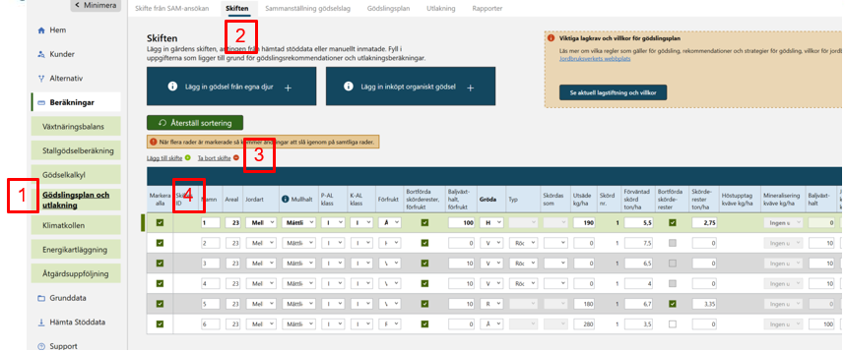
Instruktion VERA Gödslingsplan: Skiften
1. Gå in på ”Gödslingsplan och utlakning”
2. Klicka på ”Skiften”
3. Lägg till skiften genom att klicka på plustecknet. Ta bort skiften med minustecknet.
4. Lägg sedan in uppgifter om varje skifte som t.ex. areal, jordart, mullhalt, fosfor- och kaliumklass, förfrukt, förväntad skörd, gröda och baljväxthalt.

Slide 8
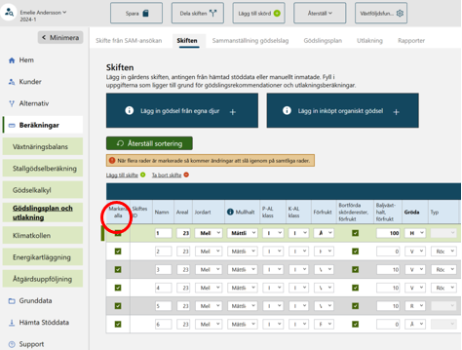
Instruktion VERA: Lägg in samma värde på flera skiften
För att lägga in samma värde på flera skiften kan du ändra flera skiften samtidigt genom att klicka på knappen ”Markera alla”.

Slide 9
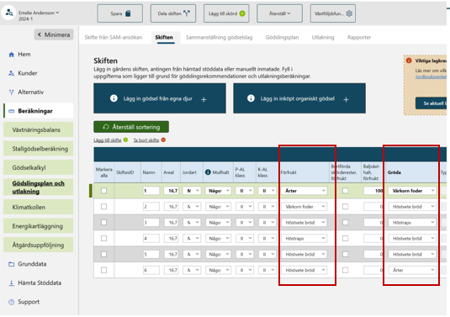
Instruktion VERA: Gröda och förfrukt
Lägg in gröda och förfrukt. Du kan
välja bland de vanligaste grödorna som:
  Spannmål och majs
  Vall till foder och frö
  Oljeväxter som raps och oljelin
  Proteingrödor som ärter, åkerbönor
  Blandsäd och helsäd
  Potatis
  Sockerbetor
  Några trädgårdsgrödor
  Träda

Slide 10
Förfruktseffekter
Förfrukt till höstvete | Kväve-efter-verkan kg N/ha | Skörde-höjande effekt, kg/ha | Förfrukt till höstvete | Kväve-efter-verkan kg N/ha | Skörde-höjande effekt, kg/ha
Höstsäd, korn | 0 | 0 | Potatis | 10 | 800
Havre | 0 | 700 | Sockerbetor | 25 | 500
Höstraps | 40 | 1200 | Blandvall | 40 | 800
Våroljeväxter | 20 | 800 | Gräsvall | 15 | 400
Foderärter | 35 | 1000 | Åkerböna | 25 | 700
Förfruktseffekten består av två delar:
  efterverkan av kväve p.g.a. skörderester
  sjukdomssanerande och strukturförbättrande effekt.
Kväveefterverkan är omräknad till motsvarande mängd gödselkväve.
I tabellen visas de beräknade förfrukts-effekterna till höstvete för några vanliga grödor.
Förfruktsvärdet minskar behovet av kväve och höjer skörden efter t.ex. oljeväxter, vall, trindsäd och sockerbetor.
Även fång- eller mellangrödor lämnar en del kväve till nästa gröda.
Källa: Rekommendationer för gödsling och kalkning, Jordbruksverket

Slide 11
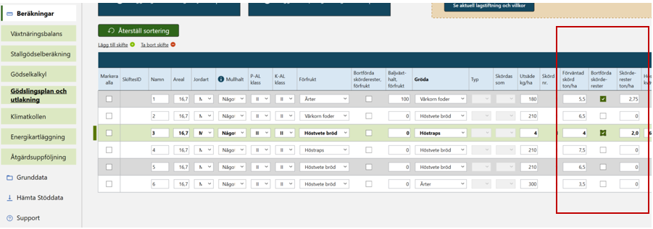
Instruktion VERA:
Förväntad skörd och bortförda skörderester
Förväntad skörd
  Fyll i förväntad skörd i angiven enhet för varje gröda eller skifte.
Bortförda skörderester
  Om du bockar i att skörderesterna
  förs bort räknar VERA med att de är
  hälften av den förväntade skörden.
  Ändra mängden om det är mer eller
  mindre.
  Skörderesterna påverkar gödslings-
  behovet.

Slide 12
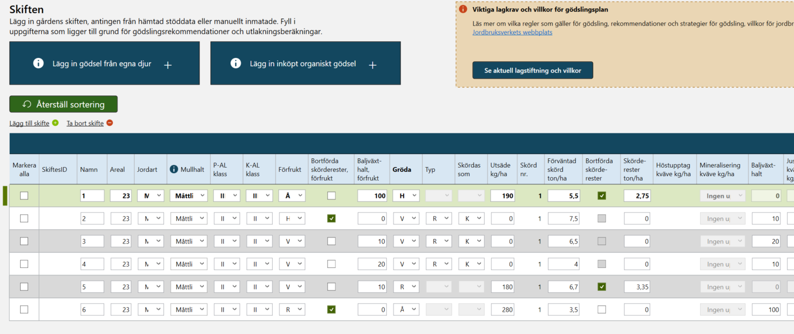
Instruktion VERA: Baljväxthalt
Baljväxthalt
  VERA föreslår hur mycket baljväxter förfrukten har.
  Ändra andelen så att den stämmer, särskilt i vallen.

Slide 13
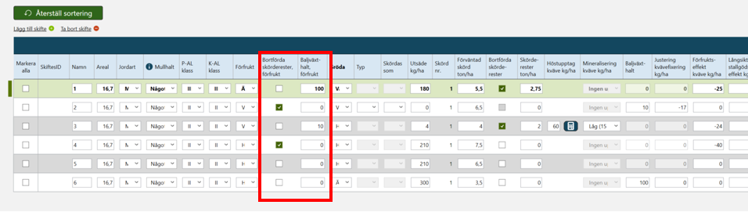
Instruktion VERA:
Förfrukt - bortförda skörderester och baljväxthalt
Ange bortförda skörderester för förfrukten.
  Betblast som förs bort minskar förfruktseffekten av sockerbetor
  Bortförd halm efter gräsfrövall ökar förfruktseffekten.
Baljväxthalt förfrukt
  VERA föreslår hur mycket baljväxter förfrukten har.
  Ändra andelen så att den stämmer, särskilt i vallen.

Slide 14
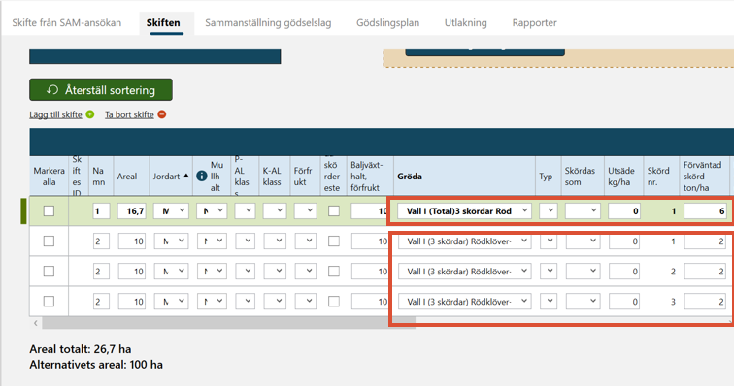
Instruktion VERA: Totalskörd vall
För vallen kan du antingen räkna med en totalskörd eller så delar du upp den i delskördar.
Vall I (Total) 3 skördar – ange totalskörden för tre skördar på en rad (enklast)
OBS! Om du anger Vall I (3 skördar) och sedan bara ange en rad för skörd beräknas gödslingsbehovet fel.

Slide 15
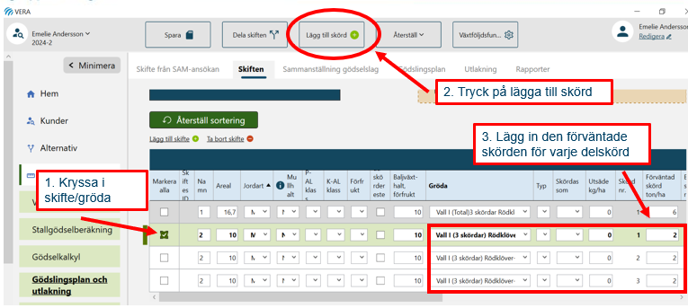
Instruktion VERA: Delskördar vall
Kryssa i skiftet/grödan du vill ha flera skördar på
Lägg till skörd genom att klicka på Lägg till skörd längst upp
Vall I (3 skördar) – lägg in den förväntade skörden för varje delskörd

Slide 16
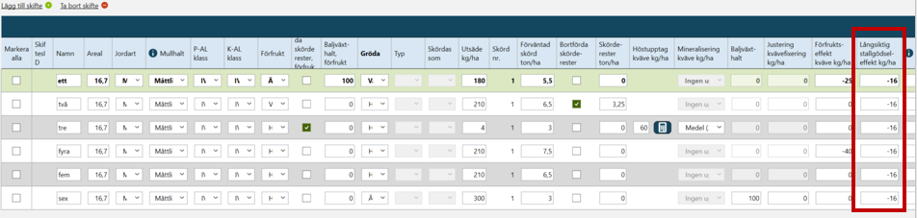
Instruktion VERA: Långsiktig stallgödseleffekt
Den långsiktiga stallgödseleffekten baseras på hur många djur och hur stor areal gården har.
Effekten beräknas till 10 kg kväve per ton tillförd stallgödsel per hektar i genomsnitt i växtföljden.
Kvävebehovet justeras för alla grödor utom vall.
För vall räknar VERA alltid med en djurtäthet på 1 djurenhet per ha och därmed är en viss långsiktig stallgödseleffekt inräknad i N-behovet, eftersom de flesta vallar ligger på djurgårdar. Om djurtätheten skiljer avsevärt från 1 de/ha så kan du justera det i rutan Långsiktig stallgödseleffekt.
Notes:
Grund: rekommendationerna

Slide 17
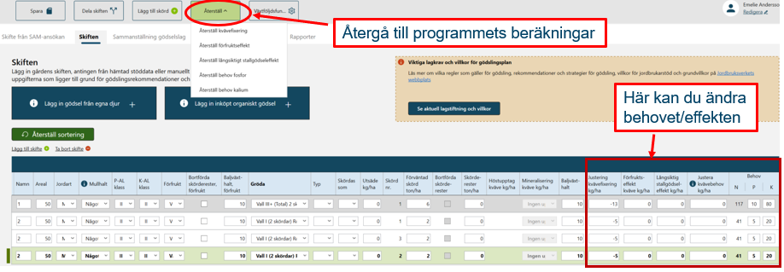
Instruktion VERA: ändra behov och återställ
När du lagt in uppgifter om gröda, förfrukt, förväntad skörd, P-AL, K-AL så får du fram Behov för kväve (N), fosfor (P) och kalium (K). Behovet justeras automatiskt utifrån den förfrukt du har valt, antal djur på gården och baljväxthalt i grödan.
Vill du justera kväve-, fosfor- och kaliumbehovet så kan du göra det i kolumnerna Justera kvävebehov samt Behov P och Behov K.
Du kan även justera under justering kvävefixering, förfruktseffekt och långsiktig stallgödseleffekt.
Om du vill återgå till de värden som programmet har beräknat kan du trycka på knappen Återställ högst upp i programmet för att återställa de rader som är markerade.

Slide 18
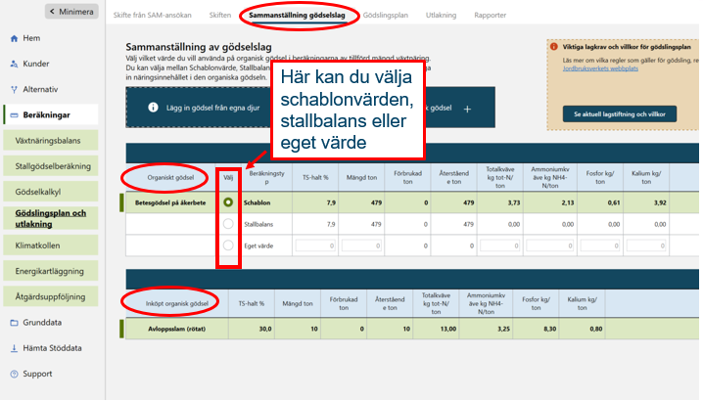
Instruktion VERA: Sammanställning gödselslag
I fliken Sammanställning gödselslag kan du se mängd och växtnäringsvärde både för egen och inköpt organisk gödsel.
För den egna stallgödseln kan du välja att räkna på schablonvärden från stallgödselberäkningarna, värden från stallbalansen eller lägga in eget värde.

Slide 19
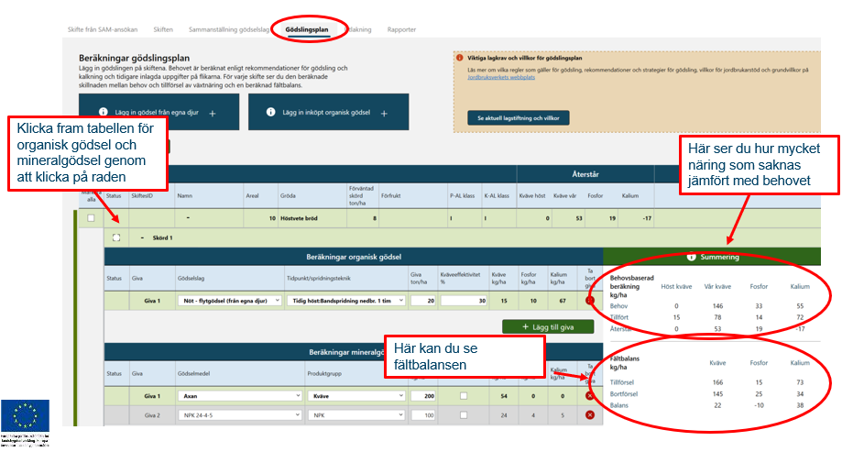
Instruktion VERA: Gödslingsplan
Lägg in gödslingen på varje skifte.
Som grund för beräkningarna ligger Rekommendationer för gödsling och kalkning.
Du ser hur mycket näring som saknas under Behovsbaserad beräkning.
Du kan också få ut en fältbalans för varje skifte. Fältbalansen är en balans över tillförd och bortförd växtnäring på skiftet. Bland annat ingår utsäde, växtnäring och skörd.

Slide 20
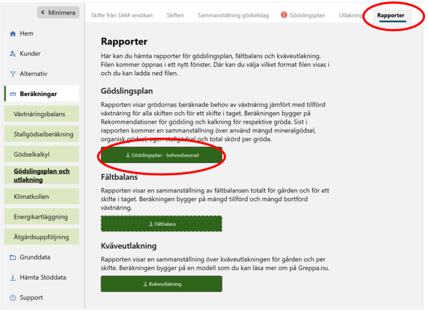
Instruktion VERA:
Rapport gödslingsplan – behovsbaserad
När du lagt in alla uppgifter under skiften och gödslingsplan kan du få ut en rapport på din gödslingsplan.

Slide 21
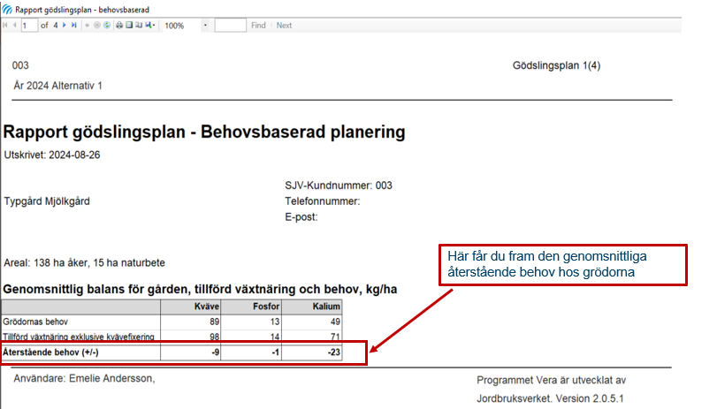
Instruktion VERA:
Rapport gödslingsplan - behovsbaserad
På första sidan av rapporten finns den Genomsnittliga balansen för gården. Vera räknar fram de samlade grödornas genomsnittliga behov jämfört med tillförd växtnäring.

Slide 22
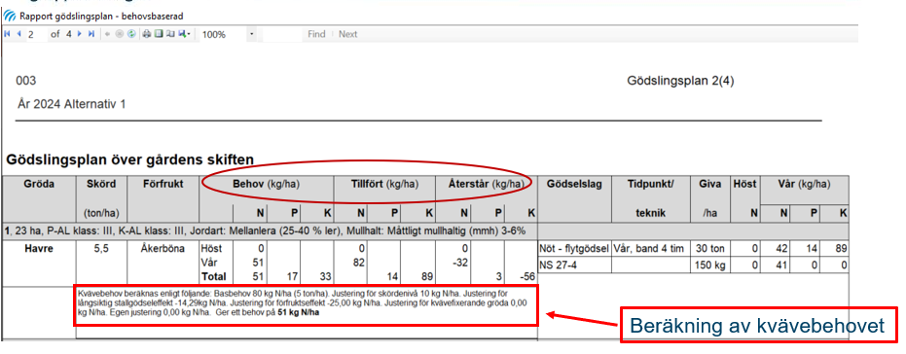
Instruktion VERA:
Rapport gödslingsplan – behovsbaserad
I rapporten visas ett skifte i taget med alla inmatade uppgifter. Även hur kvävebehovet är beräknat visas i rapporten.
Det beräknade kvävebehovet jämförs med tillförseln av näring.

Slide 23
Överskott i gödslingsplanen
Det går att göra en grov uppdelning av överskottet i gödslingsplanen. Det kväve som inte tas upp av grödan har antingen förlorats som ammoniak, lakats ut, avgått som lustgas eller kvävgas till luften eller byggts in i markens kolförråd.
Ammoniakavgången räknas ut i stallgödselberäkningarna, se Del 2 Vera grundkurs stallgödsel.
Utlakningen räknas ut i Gödslingsplan och utlakning.
Förluster till luften är mycket svåra att uppskatta. Vera beräknar lustgasavgång i klimatberäkningarna.
Förändringar i markens organiska material kan förklara den restpost som blir efter att ammoniakavgång, utlakning och denitrifikation har dragits ifrån det totala kväveöverskottet från växtnäringsbalansen.
På en gård med många djur eller som brukar ned mycket skörderester kan mullhalten öka och kväve lagras in.
En höjning av mullhalten med en procent-enhet motsvarar en inlagring av 2000 kg kväve. Med utökad djur-
produktion kommer mullhalten att öka till en ny jämviktsnivå, men det tar lång tid innan jämvikten är uppnådd, kanske 50-100 år.

Slide 24
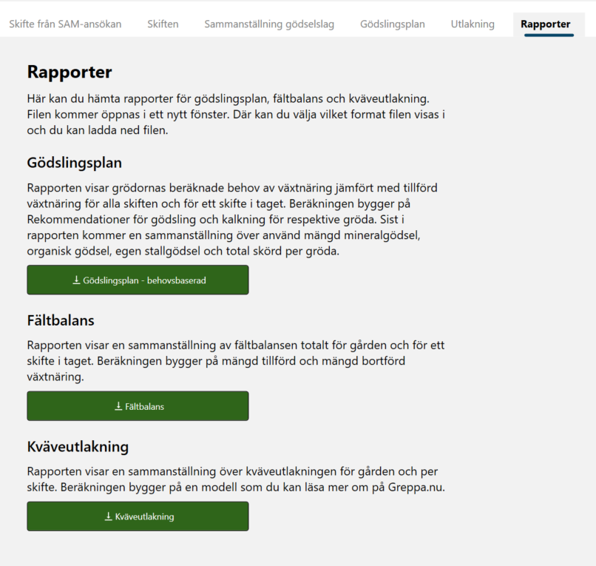
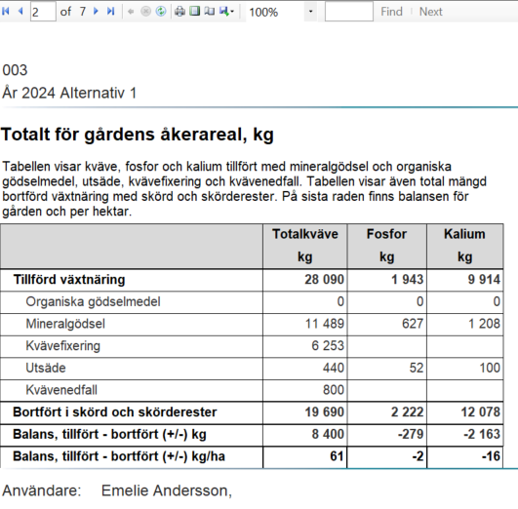
Rapporter: Fältbalans
Du kan även få ut en fältbalans totalt för gården och för ett skifte i taget.
Beräkningen bygger på mängd tillförd (gödsel, kvävefixering, utsäde och kvävenedfall) och mängd bortförd växtnäring (skörd, bortförda skörderester)

Slide 25
Utlakning
Utlakningen beror både på vad som sker under växtodlingssäsongen mellan två grödor.
Grundutlakning är en antagen utlakning för ”normal spannmålsodling” i den aktuella kommunen och med aktuell jordart.
Utlakningen påverkas sedan uppåt eller nedåt av förfrukt, stallgödseltillförsel, bearbetningstidpunkt, gödsling och fånggröda.
Mer information om utlakningsmodellen kan du hitta på Greppa Näringens webbplats.
Utlakningsberäkning enligt VERA
Grundutlakning
* faktor för bearbetningstidpunkt
+/- effekt av gödslingsintensitet
+ effekt av gödsling på hösten
- effekt av höstväxande gröda
+ efterverkanseffekt av gröda och stallgödsel
Källa: Helena Aronsson, SLU
Notes:
Beskriv modellen

Slide 26
Faktorer som påverkar utlakningen
De naturgivna förutsättningarna (grundutlakningen) har absolut störst påverkan på utlakningen.
Men det går att påverka en hel del med övriga faktorer också.
Källa: Helena Aronsson, SLU

Slide 27
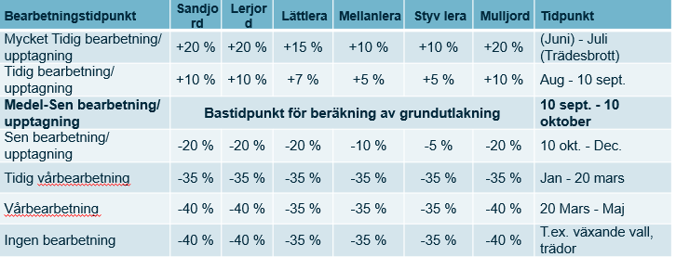
Bearbetning
Jordart och bearbetningstidpunkten påverkar grundutlakningen. Den minskar eller ökar beroende på bearbetningstidpunkter jämfört med bastidpunkten (medel-sen bearbetning/upptagning).

Slide 28
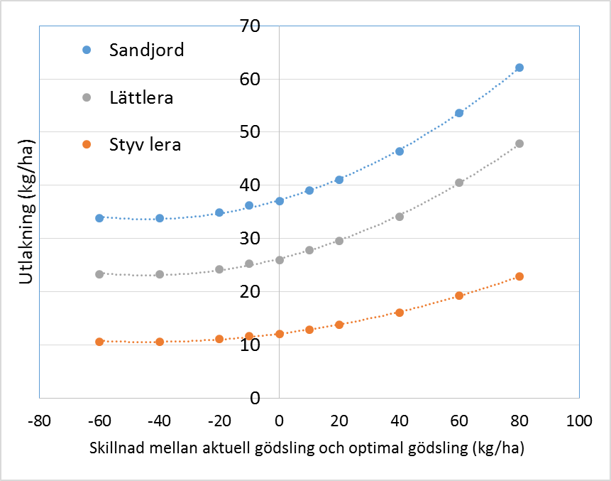
Gödslingsintensitet
Gödslingen påverkar utlakningen om den är högre eller lägre än optimal giva för vid den skörd som har angivits.
Nivån på utlakningen skiljer väsentligt mellan olika jordarter, se exemplet i rutan nedan.
Exempel
Diagrammet visar kväveutlakningen från tre olika jordar beroende på gödsling till havre som odlas i Uppland. Skörden är 5 ton och optimal giva är 80 kg/ha.
Om kvävegivan är 20 kg över optimal giva blir utlakningen
41 kg kväve/ha på sandjorden
30 kg på lättleran
14 kg på styva leran.

Slide 29
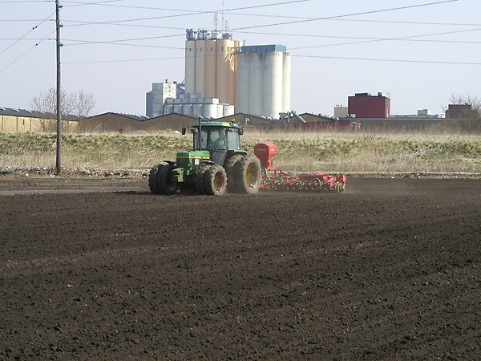
Höstgödsling
Höstgödsling till följande gröda ökar mängden utlakningsbart kväve i marken.
För stallgödsel räknar utlakningsmodellen på mängden ammoniumkväve i gödseln. Även ammoniakavgång och viss mineralisering av organiskt kväve i stallgödseln tas med i beräkningarna.
För stallgödsel blir risken för utlakning större vid spridning ”Tidig höst” än ”Sen höst” eftersom en större andel av det organiska kvävet då kan mineraliseras under hösten.
Vid beräkningen tar programmet
också hänsyn till jordart och en
klimatfaktor som beror på var i landet
man befinner sig.
Utlakningen beräknas på kalenderår
och därför belastar höstgödsling till
efterföljande gröda årets gröda.
Höstgödslingen kan delvis
balanseras mot höstväxande gröda.
Foto: Greppa Näringen

Slide 30
Höstväxande gröda
Gröda | Normtal för kväveupptag höst (kg/ha)
Höstsäd | 20
Höstoljeväxter | 55
Vallinsådd (utan klöver) | 40
Insådd fånggröda | 40
Höstsådd vall (utan klöver) | 20
Eftersådd fånggröda gräs-/stråsäd | 15
Eftersådd fånggröda oljeväxter | 45
En höstväxande gröda tar upp kväve och minskar mängden utlakningsbart kväve i marken. Hur mycket kväve som tas upp beror på gröda och var i landet gården är.
En höstväxande gröda kan till exempel vara en fånggröda, höstsådd gröda, eller en vall som växer på hösten eller som bryts sent.
Effekten på utlakningen antas vara lägre om grödan är kvävefixerande.
En höstväxande gröda kan till viss del motverka den ökade risken för utlakning vid övergödsling av föregående gröda.
I tabellen visas normtal för höstupptag i olika grödor. Normtalen justeras beroende på om vallen innehåller klöver eller om extra kväve har tillförts i form av gödsel eller tidigare kväverika grödor.
Foto: Janne Andersson

Slide 31
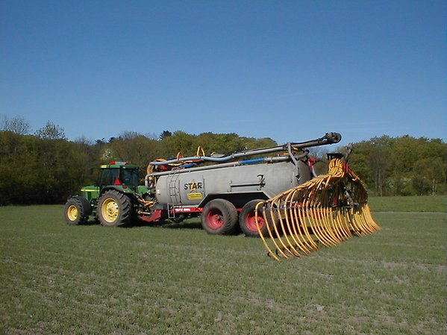
Efterverkan stallgödsel och gröda
Utlakningsrisken kan öka genom en efterverkanseffekt av en kväverik förfrukt eller gröda och av stallgödselspridning.
Vid följande tillfällen räknar modellen med en ökad utlakningsrisk:
  På hösten efter vårbearbetning av en kväverik förfrukt, främst vallar.
  Om bearbetning sker på hösten efter en ”kväverik gröda”.
  Efter grönträdor eller gröngödsling som putsas, även om ingen bearbetning sker på hösten
  Om stallgödsel har spridits på våren eller sommaren, eftersom en del av det organiska kvävet blir tillgängligt först efter växtsäsongen
Efterverkanseffekten (utlaknings-risken) ökar med ökande baljväxtandel i vallarna.
Foto: Janne Andersson

Slide 32
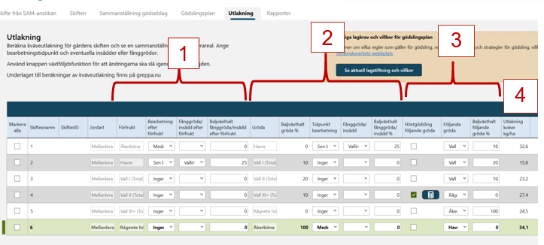
VERA instruktion: Förfrukt, gröda och följande gröda
Utlakningsberäkningen är uppdelad i fyra delar:
  Förfrukt
  Gröda
  Följande gröda
  I kolumnen utlakning visas utlakningen från varje skifte utifrån de uppgifter som har lagts in. Nedanför tabellen visas grundutlakningen i kommunen och genomsnittlig utlakning från samtliga skiften på gården.
Fyll i alla uppgifter som är relevanta på gården. Om du väljer att använda Växtföljdsfunktionen räcker det att du fyller i uppgifterna under 2. Gröda.
Läs mer om Växtföljdsfunktionen på nästa sida.

Slide 33
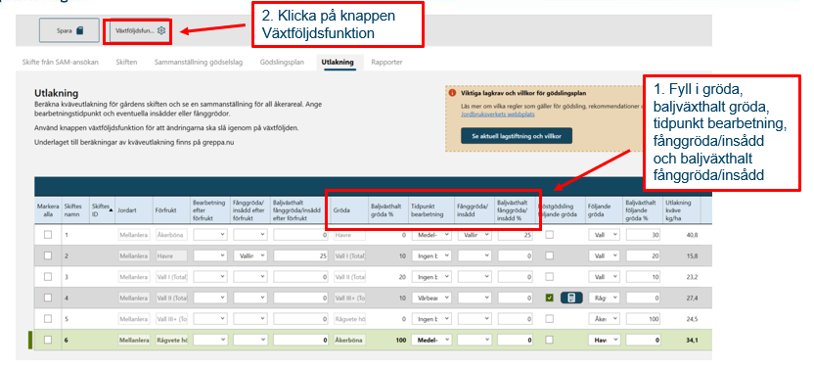
VERA instruktion:
Utlakningsberäkning - växtföljdsfunktionen
Det är en fördel att använda Växtföljdsfunktion när du ska göra utlaknings-beräkningen eftersom VERA
  justerar förfrukt, baljväxthalt, fånggröda/insådd och bearbetning efter huvudgrödan på varje rad så att varje rad utgör ett år i en växtföljd.
  lägger in höstgödsling till följande gröda om du har angett höstgödsling på några av gödselgivorna i fliken Gödslingsplan.
  OBS! Om du lagt in höstgödsling direkt i utlakningsfliken och sedan klickar på Växtföljdsfunktion måste du dubbelkolla höstgödslingen för varje rad. Den funktionen fungerar inte riktigt som önskat än, men vi arbetar på att fixa till det.

Slide 34
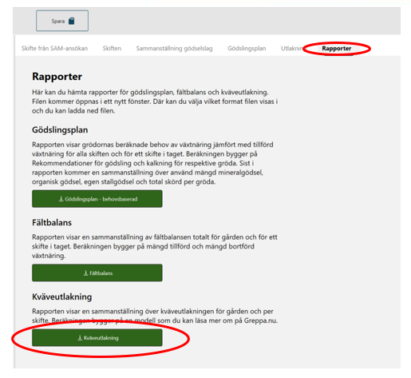
VERA instruktion: Rapport Utlakningsberäkningar
När du lagt in alla uppgifter under Gödslingsplan och utlakning kan du få ut en rapport på utlakningsberäkningarna.

Slide 35
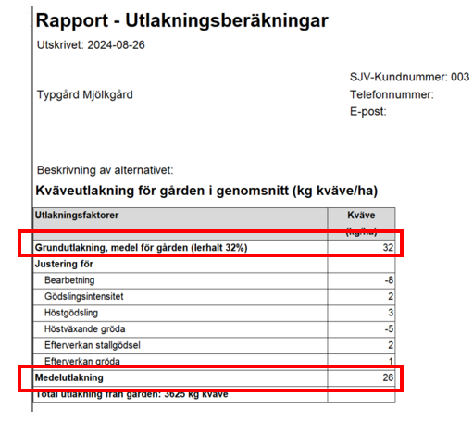
VERA instruktion: Rapport utlakningsberäkningar
I rapporten visas kommunens grundutlakning och gårdens medelutlakning. Medelutlakningen beräknas utifrån bearbetning, gödsling, grödor och stallgödsel.

Slide 36
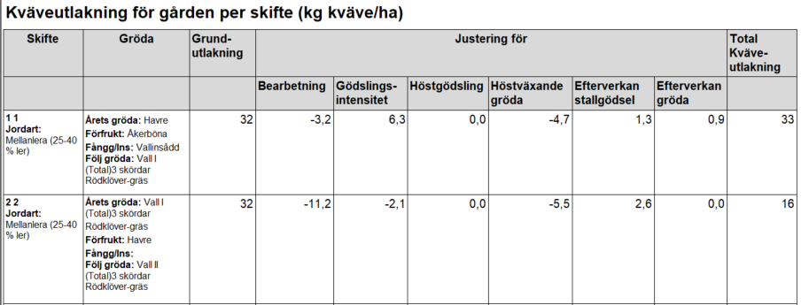
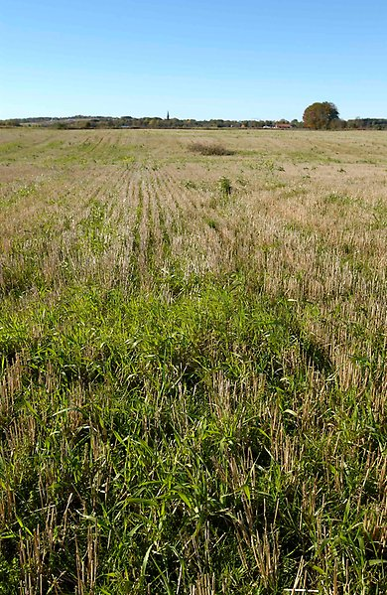
VERA instruktion: Rapport utlakningsberäkningar
I andra tabellen i rapporten visas utlakningen på varje skifte.
Fånggröda som på bilden till höger minskar utlakningen.
Foto: Erik Karlsson

Slide 37

Frågor
Svara på frågorna i del 3 om gödslingsplanen och utlakningsberäkningarna
Foto: Mårten Svensson

